Slide 1
Государственное бюджетное общеобразовательное учреждение школа-интернат для обучающихся с ограниченными возможностями здоровья имени Героя Советского Союза И.Е. Егорова городского округа Новокуйбышевск Самарской области
Мультимедийный дидактический комплекс для детей с тяжёлыми множественными нарушениями развития 7-8 лет по «Природному Окружающему миру»
Выполнила:
Учитель ГБОУ школы-интерната
Им. И. Е. Егорова
Зиновьева Татьяна Юрьевна

Slide 2
Особое место среди детей с ограниченными возможностями занимают обучающиеся с тяжелыми множественными нарушениями развития. Они представляют собой неоднородную группу с таким выраженным нарушением умственного развития, как умеренная, тяжелая, глубокая умственная отсталость. Специфические образовательные потребности детей данной категории вызывают необходимость специального подбора учебного и дидактического материала, позволяющего эффективно осуществлять процесс обучения.

Slide 3
Планируемые результаты
Умение наблюдать и фиксировать природные компоненты
Усвоение первоначальных сведений о природном разнообразии растительного и животного мира
Установление причинно-следственных связей между температурой и сезонными изменениями в жизни растений и животных
Усвоить государственную символику и достопримечательности России.

Slide 4
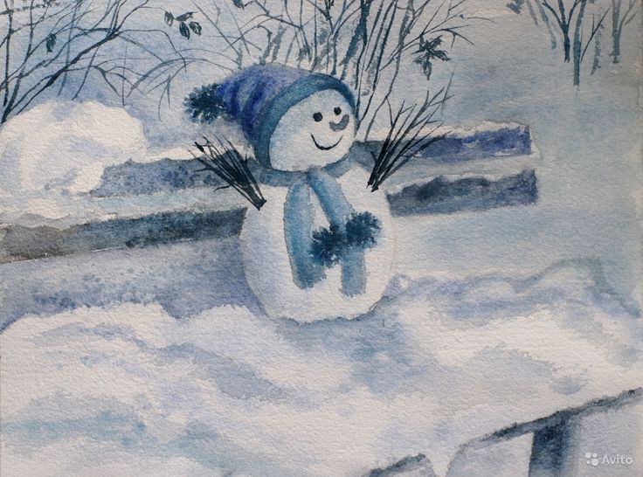
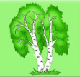
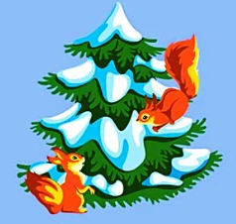
Игра «Времена года»
https://learningapps.org/watch?v=pzxqcvpun24

Slide 5
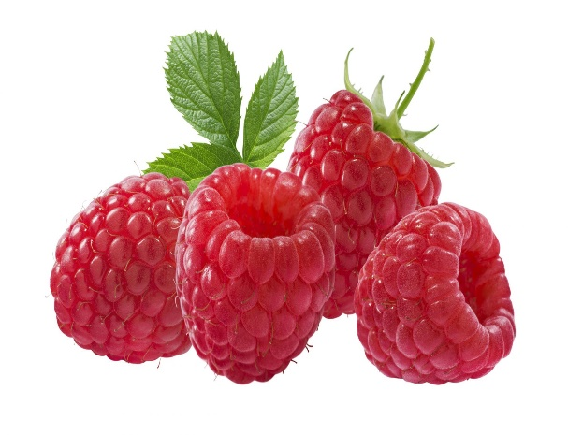
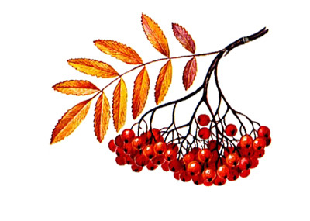
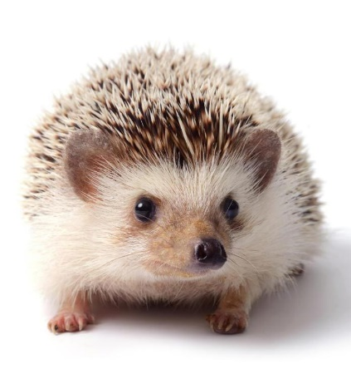
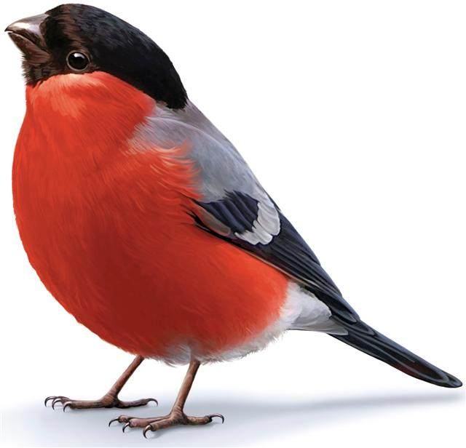
Игра «Животные и их лакомства»
https://learningapps.org/watch?v=pv6kk6i4524

Slide 6
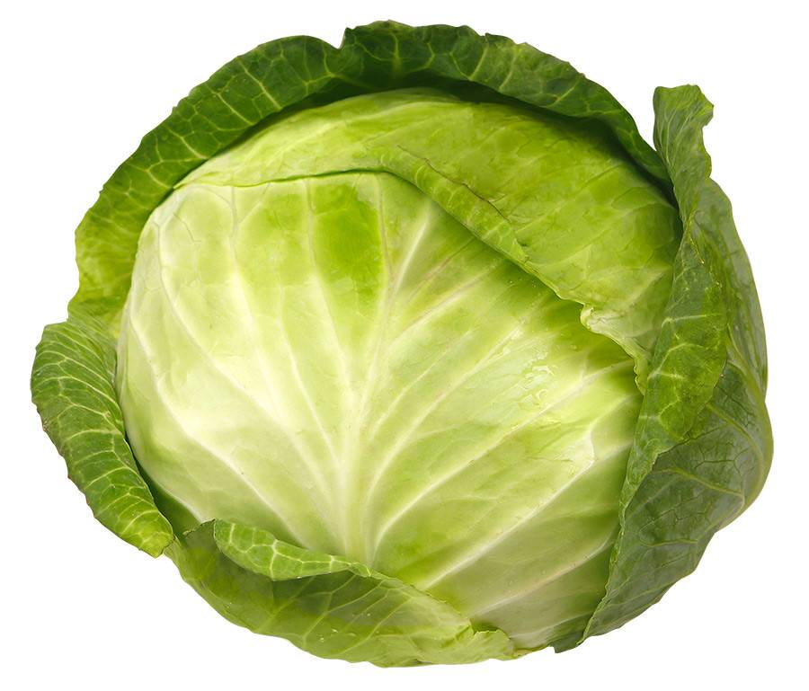
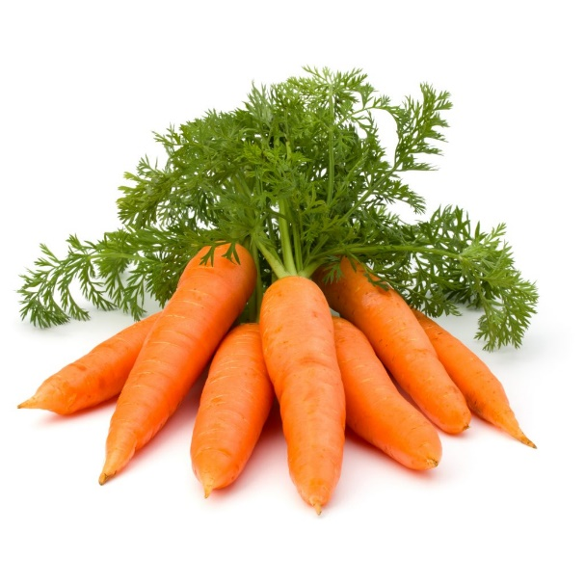
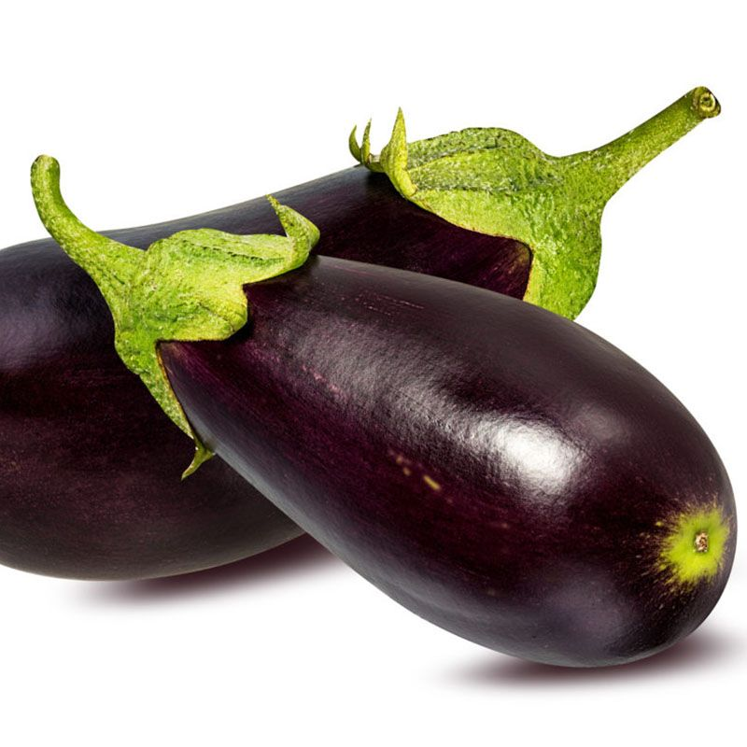
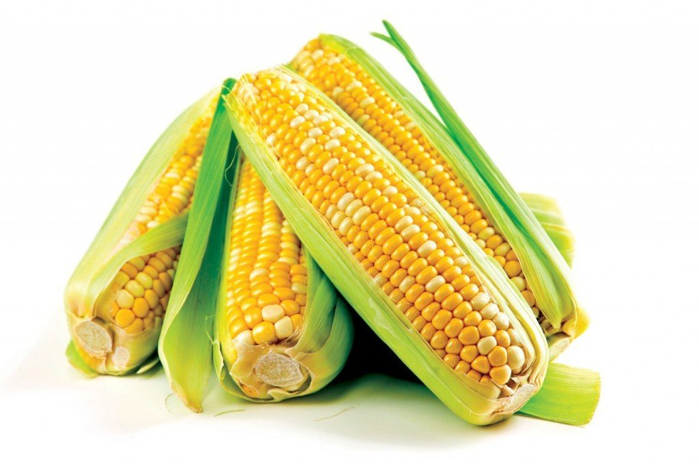
Игра «Огород»
https://learningapps.org/watch?v=p622vddtk24

Slide 7
Пазл «Герб России»
Мои пазлы | Герб России | Герб России
Первоначально пазл собран,
тем самым показывая ребёнку
какой результат должен быть в конце.
Для начала игры нужно нажать иконку «обновить»

Slide 8
Используемые сайты
Jigsaw Planet
LearningApps.org - создание мультимедийных интерактивных упражнений

Slide 9
Спасибо за внимание!

